Slide 1



Módulo Atos Jurídicos
Marcel Damato Belli
Sandro Daros de Luca
Notes:
Boa tarde, pessoal
Dando início ao ciclo de capacitações das alterações do layout do sistema e-Sfinge, nossa

Slide 2

RELATÓRIOS
Apresentação dos principais relatórios de conferência dos dados
Disponíveis após a confirmação das remessas
Devem ser utilizados para conferir os dados enviados antes da realização da Ratificação

Slide 3
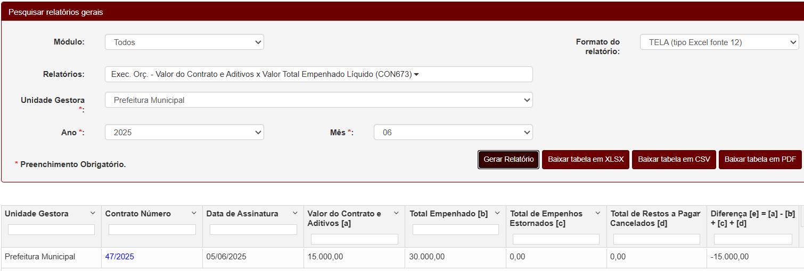
RELATÓRIOS

Slide 4
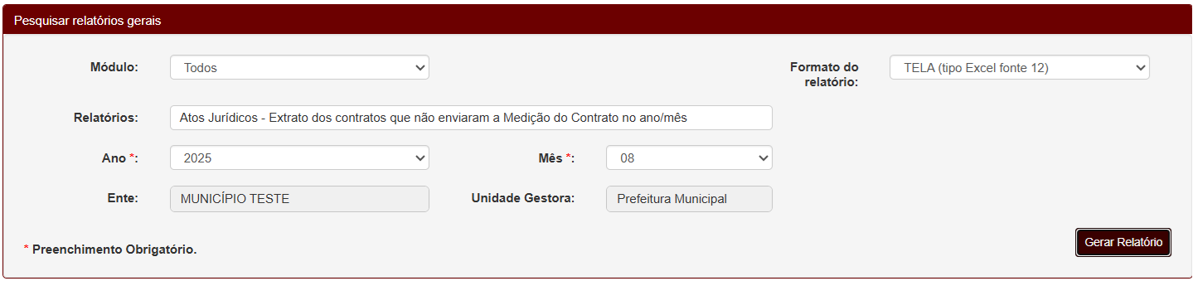
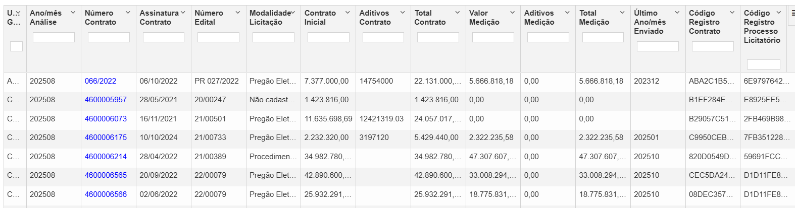
RELATÓRIOS
Ainda não liberado

Slide 5
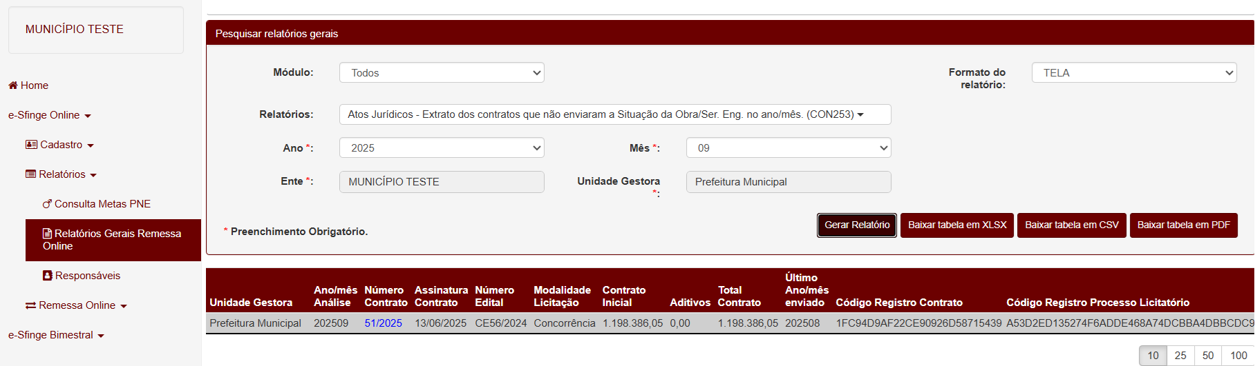
RELATÓRIOS

Slide 6
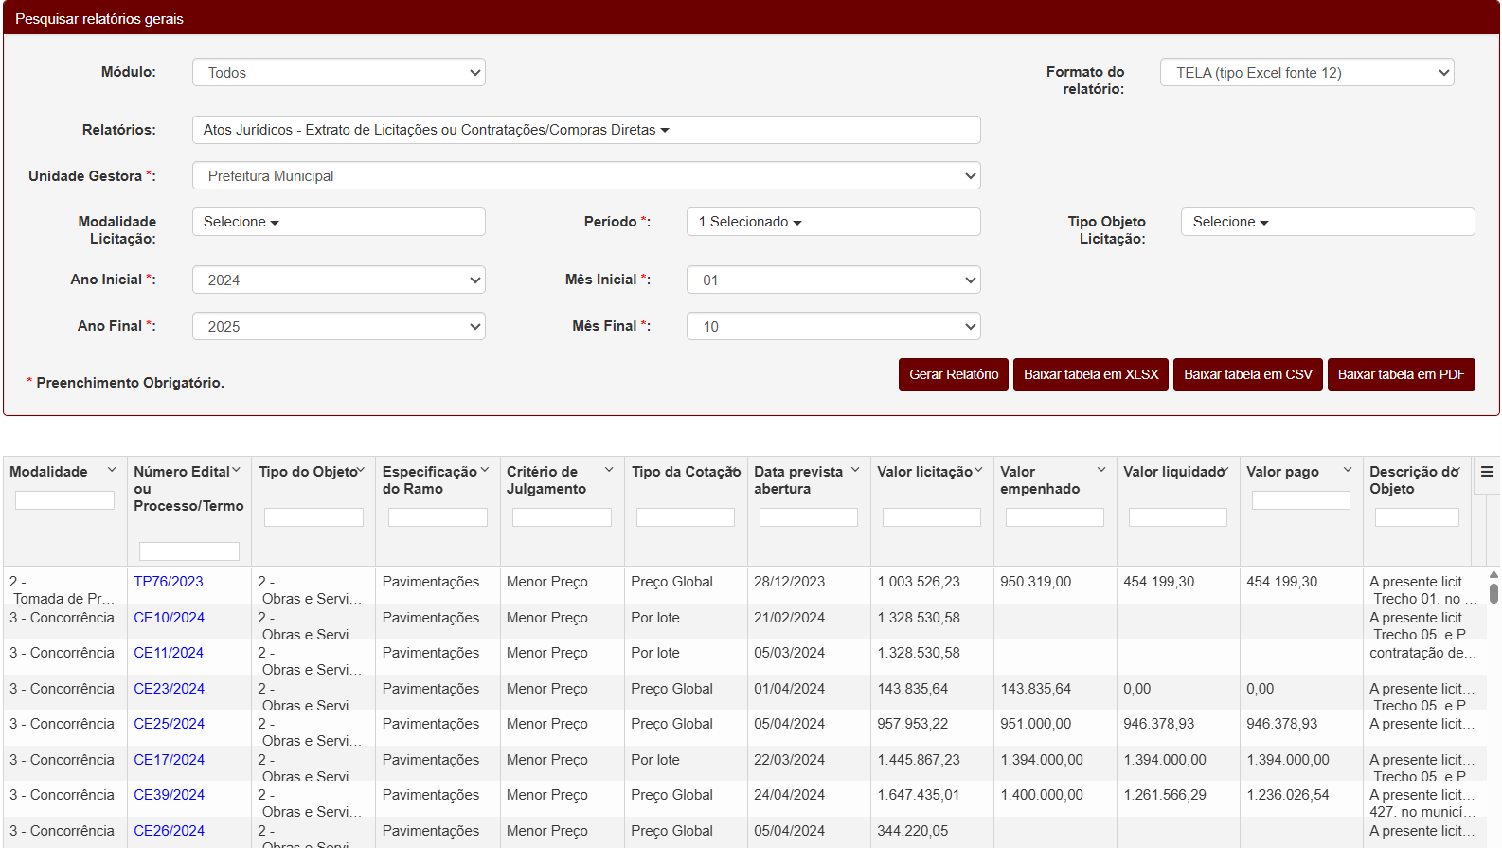
RELATÓRIOS

Slide 7
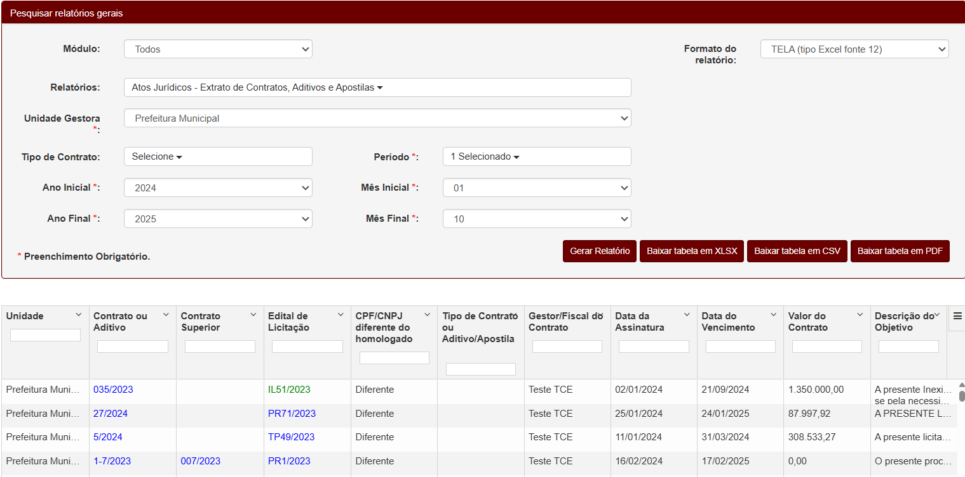
RELATÓRIOS

Slide 8
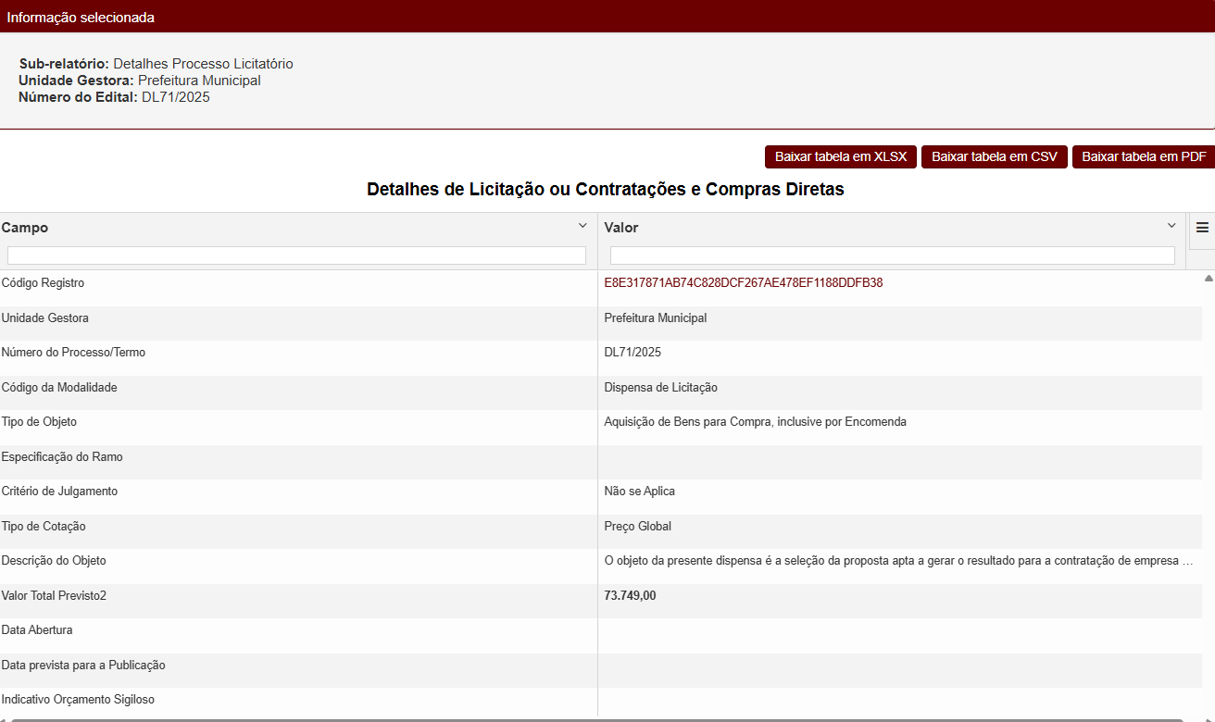
RELATÓRIOS

Slide 9

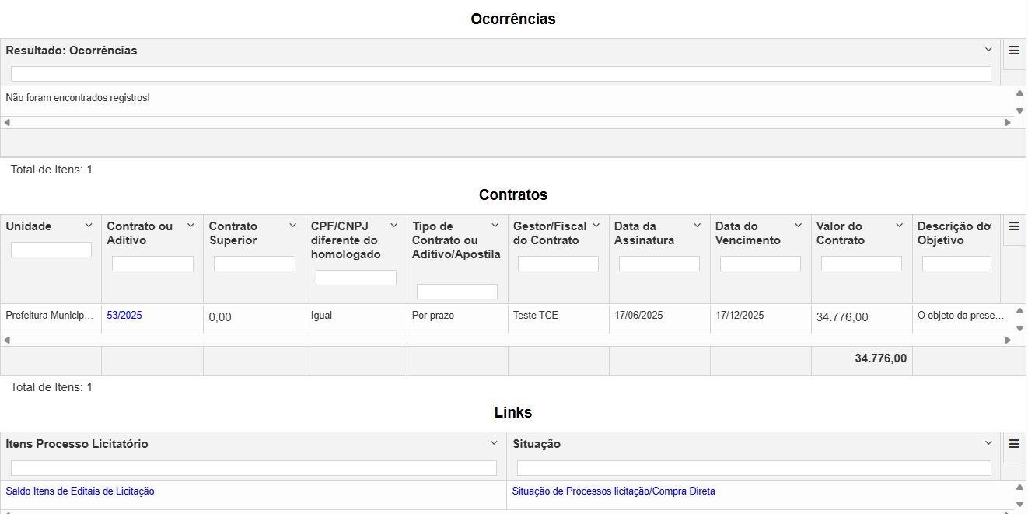
RELATÓRIOS

Slide 10
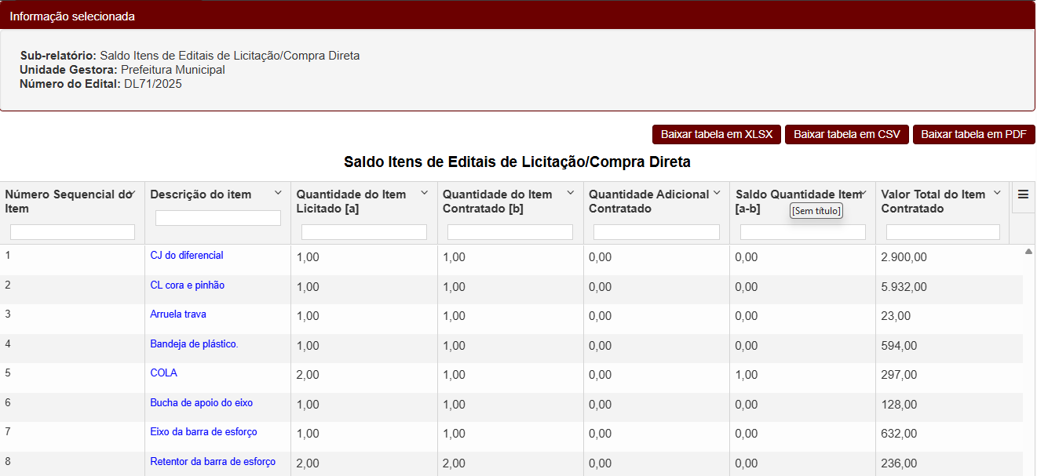
RELATÓRIOS

Slide 11
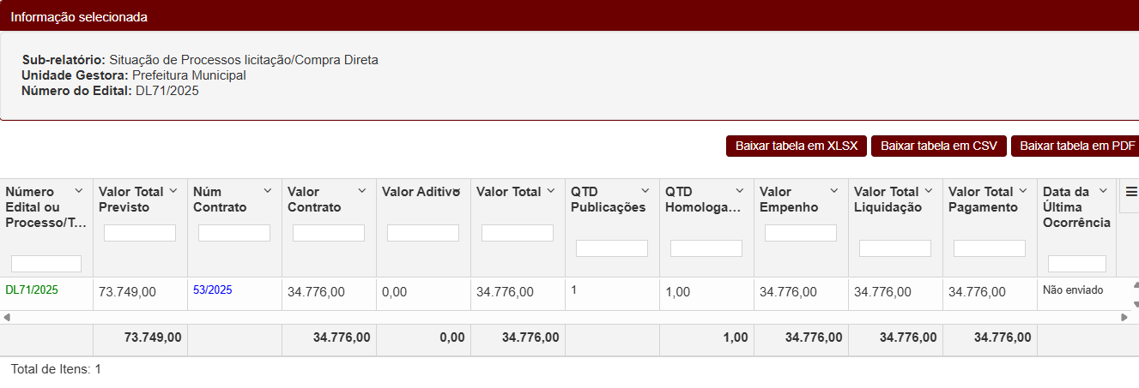
RELATÓRIOS

Slide 12
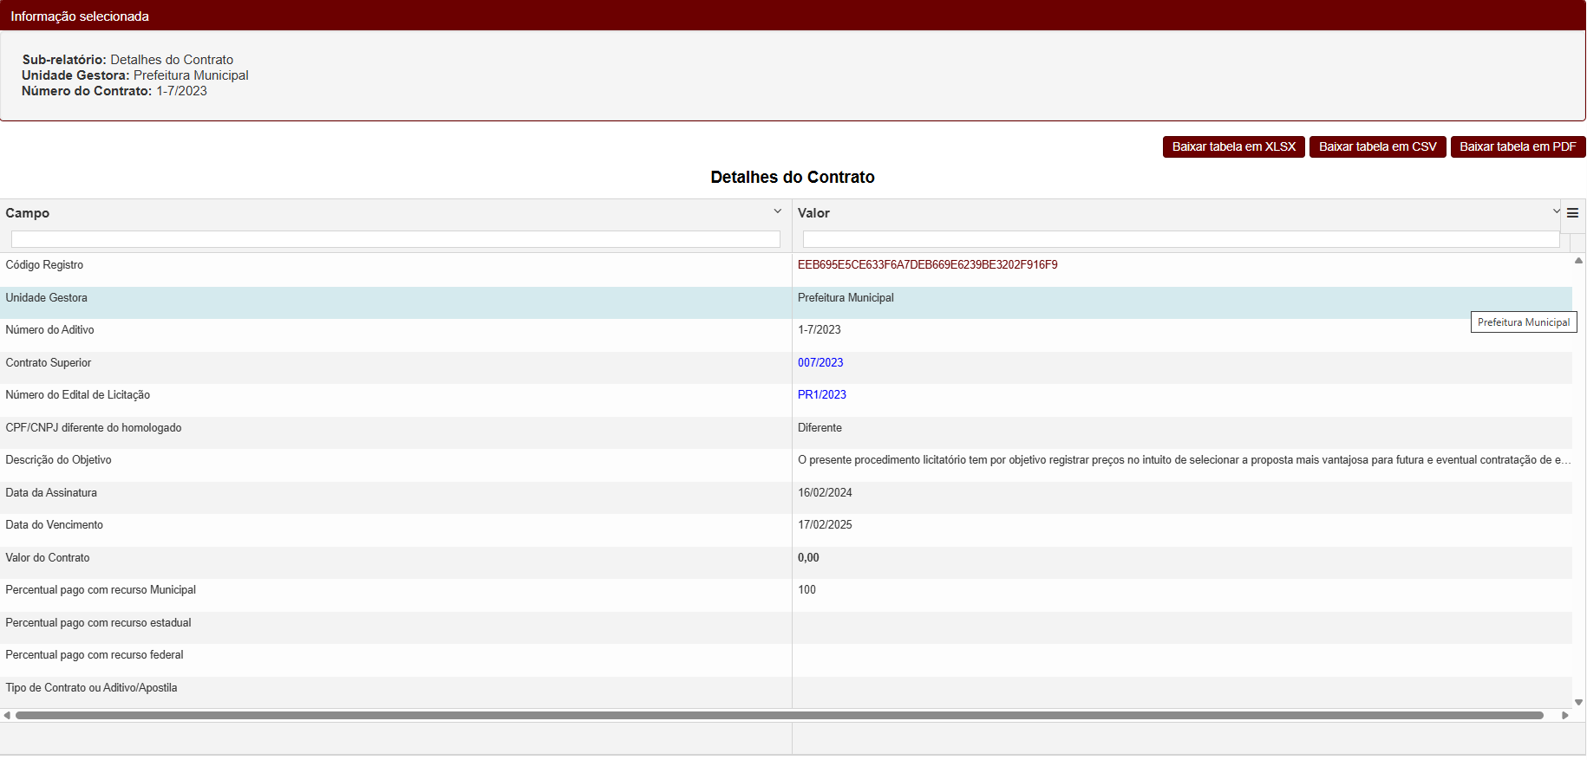
RELATÓRIOS

Slide 13

DÚVIDAS

Slide 14



dlc@tcesc.tc.br
die@tcesc.tc.br
(48) 3221-3808
helpdesk@tcesc.tc.br
(48) 3221-3700
OBRIGADO

